Slide 1
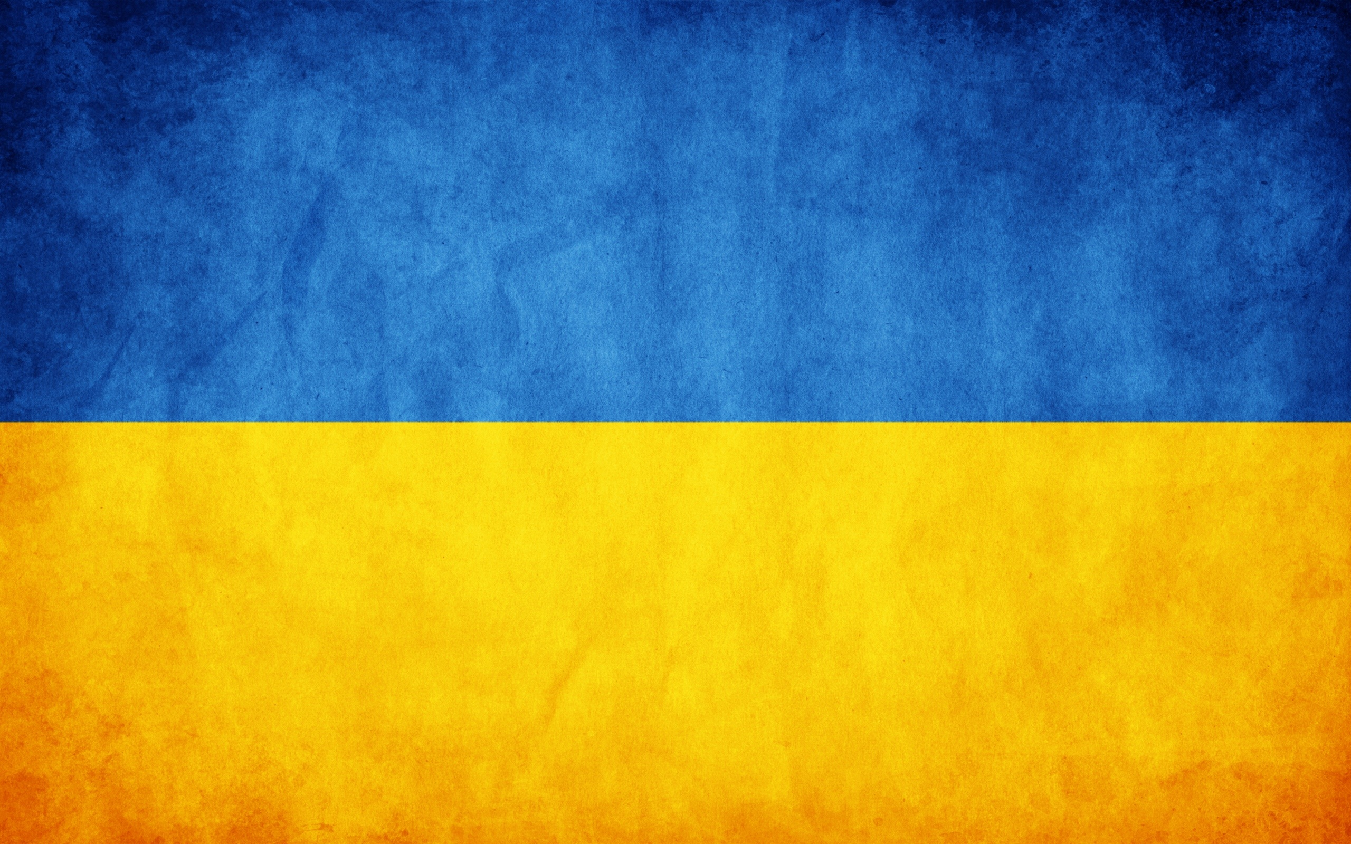
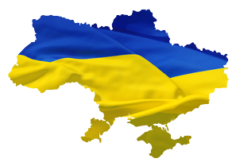
МІЖНАРОДНЕ ВІЙСЬКОВЕ СПІВРОБІТНИЦТВО ТА УЧАСТЬ ЗБРОЙНИХ ФОРМУВАНЬ УКРАЇНИ
В МИРОТВОРЧИХ МІСІЯХ ООН
Презентації розроблено до підручника Захист Вітчизни : (рівень стандарту) : підруч. для 10 кл. закл. загальн. серед. освіти / М. Р. Гнатюк.

Slide 2

ЗМІСТ
можно купить
1
МІЖНАРОДНЕ ВІЙСЬКОВЕ СПІВРОБІТНИЦТВО
2
УЧАСТЬ ЗБРОЙНИХ ФОРМУВАНЬ УКРАЇНИ В МИРОТВОРЧИХ МІСІЯХ ООН
ФОРМАТИ ВІДНОСИН УКРАЇНИ З НАТО ТА СТРУКТУРАМИ ЄВРОПЕЙСЬКОЇ СИСТЕМИ КОЛЕКТИВНОЇ БЕЗПЕКИ
3
4
ПЕРСПЕКТИВИ ВСТУПУ УКРАЇНИ В НАТО

Slide 3
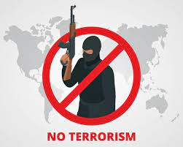


СИСТЕМА СВІТОВОЇ КОЛЕКТИВНОЇ БЕЗПЕКИ
можно купить
У сучасному світі кількість викликів та загроз безпеці постійно зростає, розширюється їх географія, вони набувають нових нетрадиційних форм. Найбільш актуальні з них – тероризм, піратство, розповсюдження зброї масового ураження, релігійний екстремізм. Для ефективної протидії цим загрозам необхідні об’єднані зусилля різних держав, зокрема і їхніх військових структур, тобто потрібне міжнародне військове співробітництво. Наша держава та її Збройні Сили також беруть активну участь у ньому.
Загалом міжнародне військове співробітництво України – це діяльність державних органів України та її Збройних Сил, що спрямована на встановлення довготривалих і стійких зв’язків з відповідними військовими структурами інших держав та міжнародних організацій.

Slide 4
МЕТОЮ МІЖНАРОДНОГО ВІЙСЬКОВОГО СПІВРОБІТНИЦТВА УКРАЇНИ Є:
можно купить
зміцнення воєнної безпеки держави, забезпечення її національних інтересів;
сприяння зміцненню воєнно-політичної і військової безпеки, стабільності в Центральноєвропейському регіоні та в Європі в цілому;
досягнення відповідності Збройних Сил України сучасним вимогам, забезпечення спроможності її військових формувань виконувати спільно з підрозділами збройних сил інших країн завдання, що відповідають інтересам національної безпеки та міжнародним зобов’язанням України;
сприяння підвищенню науково-технічного та оборонно-промислового потенціалу України та її Збройних Сил;
сприяння оснащенню Збройних Сил України сучасним озброєнням, військовою технікою, іншими видами військової продукції;
сприяння розвитку експортного потенціалу військово-промислового комплексу України.
створення і поширення у світі образу України та її Збройних Сил як надійного партнера з прогнозованою політикою;

Slide 5
ВІЙСЬКОВО-ПАТРІОТИЧНЕ ВИХОВАННЯ – СКЛАДОВА ПАТРІОТИЧНОГО ВИХОВАННЯ МОЛОДІ
можно купить
На схемі зображено основні напрями міжнародного військового співробітництва України. Це співробітництво може здійснюватися і за іншими напрямами, наприклад, воєнно-науковим, воєнно-економічним, екологічним тощо.
Основні напрями міжнародного військового співробітництва України
Воєнно-політичний
Військовий
Військово-технічний

Slide 6
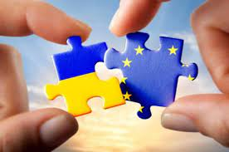
Воєнно-політичне співробітництво – напрям міжнародного співробітництва з реалізації державної політики в галузі безпеки й оборони з метою підвищення рівня гарантій воєнної безпеки України. Основними завданнями воєнно-політичного співробітництва є:
можно купить
участь України в розробці та проведенні спільних з іншими державами заходів щодо запобігання виникненню конфліктів воєнного характеру, які можуть мати негативні наслідки для безпеки України;
установлення та розвиток дружніх і взаємовигідних партнерських відносин зі збройними силами інших держав;
забезпечення виконання міжнародних зобов’язань України в галузі контролю над озброєннями, проведення заходів, спрямованих на розширення консультацій і діалогу щодо інцидентів військового характеру тощо;
сприяння створенню довкола України надійної смуги миру і стабільності; підвищення прозорості шляхом обміну інформацією про збройні сили з іншими країнами, забезпечення політичного, демократичного контролю над збройними силами;
визначення та обґрунтування воєнно-політичної доцільності участі Збройних Сил України в міжнародних миротворчих, гуманітарних, пошуково-рятувальних та інших операціях.
забезпечення гарантій безпеки України від зовнішніх воєнних викликів і загроз, дійової підтримки України від міжнародних організацій та інших країн у разі посягання з боку будь-якої держави на її територіальну цілісність;

Slide 7

Військове співробітництво – напрям міжнародного співробітництва у сфері реформування і розвитку Збройних Сил України, воєнної науки, військової освіти, підготовки військ, їх взаємодії зі збройними силами інших країн для досягнення спроможності виконувати спільні завдання. Основними завданнями військового співробітництва є:
можно купить
набуття досвіду та підготовка підрозділів і особового складу Збройних Сил України до дій у складі об’єднаних міжнародних військових контингентів, призначених для виконання миротворчих, гуманітарних, пошуково-рятувальних та інших завдань;
організація участі підрозділів Збройних Сил України в багатонаціональних миротворчих операціях (місіях) під егідою міжнародних організацій, спільних гуманітарних, пошуково-рятувальних та інших операціях;
розвиток воєнного мистецтва шляхом взаємного обміну інформацією та поглядами із цих питань;
розвиток та доведення до міжнародних стандартів системи воєнної науки, військової освіти та системи підготовки кадрів;
отримання і використання світового досвіду створення сучасних збройних сил; упровадження новітніх технологій обробки інформації та підготовки рішень у систему управління Збройними Силами України;
упровадження досвіду організації сучасної системи забезпечення Збройних Сил України;
виконання завдань щодо організації контролю за станом навколишнього природного середовища, забезпечення екологічної безпеки в ході діяльності Збройних Сил України;
виконання завдань щодо контролю над озброєннями і роззброєнням та діяльністю військ;
організація військової допомоги іншим державам відповідно до чинного законодавства України.

Slide 8
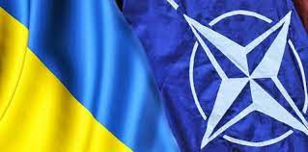
Військово-технічне співробітництво – напрям міжнародного співробітництва у сфері експорту та імпорту продукції військового призначення, модернізації наявних і створення нових видів озброєнь і військової техніки.
Основними завданнями військово-технічного співробітництва є:
можно купить
участь в експорті та імпорті товарів військового призначення;
участь у роботі з контролю за міжнародними передачами товарів військового при- значення;
модернізація наявних та створення нових видів військової техніки, озброєнь шляхом участі у спільних проектах, науковій, науково-технічній, науково-виробничій, навчальній та інших видах кооперації з відповідними структурами інших держав;
участь в організації надання консультаційних, маркетингових, посередницьких, брокерських, агентських, консигнаційних, юридичних послуг суб’єктам господарської діяльності інших держав та одержанні від них аналогічних послуг у межах, визначених законодавством.

Slide 9
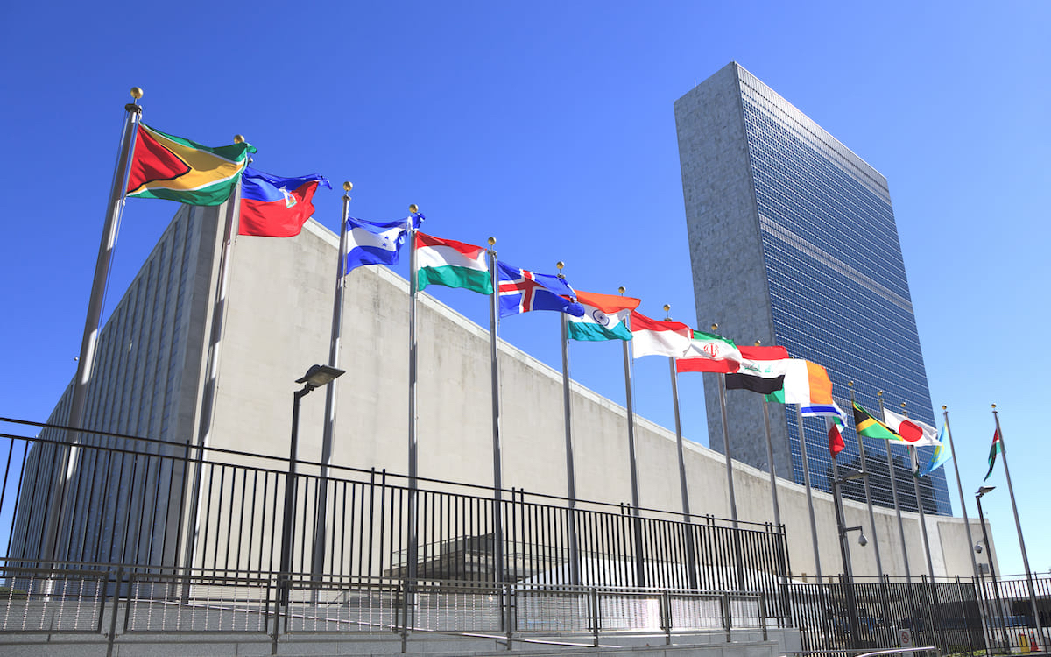

УЧАСТЬ ЗБРОЙНИХ ФОРМУВАНЬ УКРАЇНИ В МИРОТВОРЧИХ МІСІЯХ ООН
можно купить
Одне з найголовніших завдань діяльності Організації Об’єднаних Націй полягає в підтримці міжнародного миру та стабільності. Протягом десятиліть ООН допомагала зупиняти численні міжнародні конфлікти, у тому числі й через проведення миротворчих місій у різних куточках світу, які здійснюються за рішеннями Ради Безпеки ООН згідно зі статутом цієї організації.
Обов’язковою умовою використання воєнної сили в миротворчих операціях є згода на це сторін, що конфліктують. Основним критерієм є те, що країна, воєнний контингент якої бере участь в операціях з підтримання миру, повинна бути абсолютно нейтральною до кожної з ворожих сторін і мати при цьому лише одну мету – врегулювати конфлікт.

Slide 10
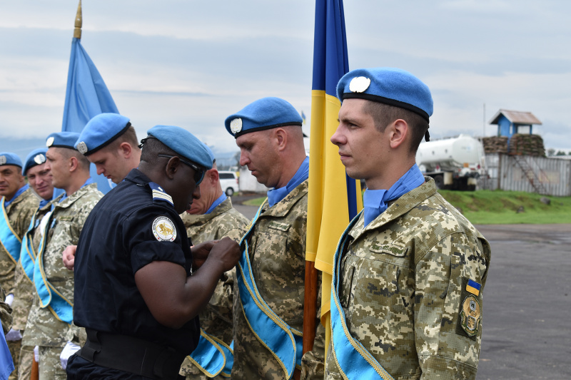
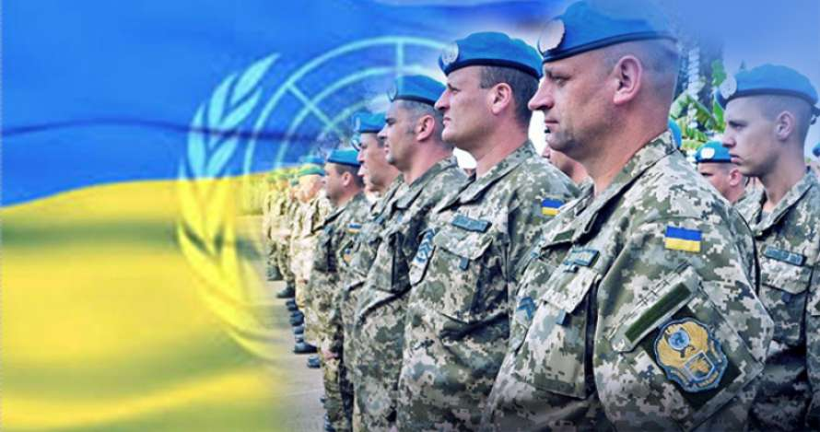
УЧАСТЬ ЗБРОЙНИХ ФОРМУВАНЬ УКРАЇНИ В МИРОТВОРЧИХ МІСІЯХ ООН
можно купить
З огляду на зазначене, Україна, маючи позаблоковий статус, від самого початку свого незалежного існування активно виконує рішення Ради Безпеки ООН щодо участі в миротворчих місіях шляхом надання контингентів збройних сил, допомоги і відповідних засобів обслуговування, необхідних для підтримання миру й безпеки.
У Воєнній доктрині України зазначається, що Збройні Сили України, інші військові формування, правоохоронні органи спеціального призначення мають бути також готовими відповідно до рішень Ради Безпеки ООН та міжнародних договорів України до участі в багатонаціональних операціях з підтримання миру й безпеки та гуманітарних операціях, а також в антитерористичних операціях на території держави та поза її межами, заходах боротьби з піратством, неконтрольованим розповсюдженням зброї масового ураження, реалізації інших завдань, визначених законами України.

Slide 11
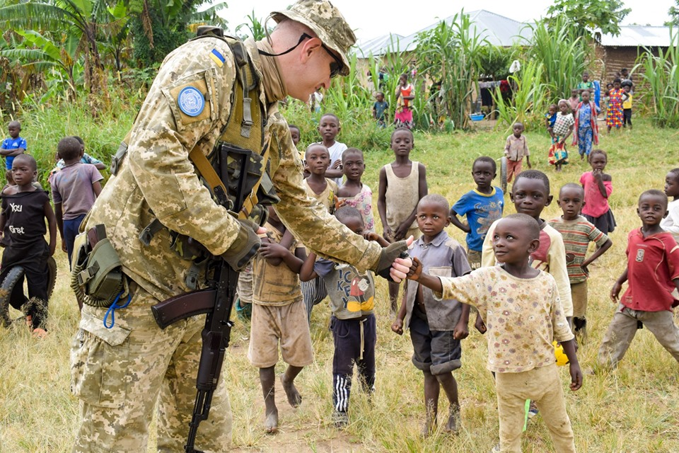
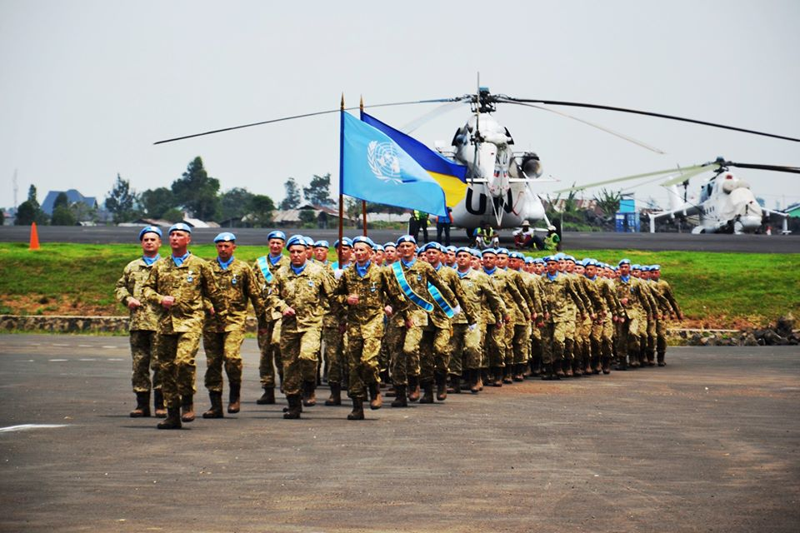
УЧАСТЬ ЗБРОЙНИХ ФОРМУВАНЬ УКРАЇНИ В МИРОТВОРЧИХ МІСІЯХ ООН
можно купить
Участь України в миротворчих операціях розпочалась із затвердження Верховною Радою України Постанови від 3 липня 1992 р. № 2538-12 «Про участь батальйону Збройних Сил України в Миротворчих Силах Організації Об’єднаних Націй у зонах конфліктів на території колишньої Югославії».
Для реалізації завдань миротворчої діяльності Збройних Сил України сформовано відповідну нормативно-правову базу. Її основу становлять Закони України «Про оборону України»,
«Про Збройні Сили України», «Про участь України в міжнародних миротворчих операціях»,
«Про порядок направлення підрозділів Збройних Сил України до інших держав», «Про ратифікацію Угоди між державами – учасницями Північноатлантичного договору та іншими державами, які беруть участь у програмі “Партнерство заради миру”, щодо статусу їхніх збройних сил та Додаткового протоколу до цієї Угоди» тощо.

Slide 12
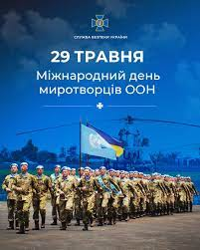
УЧАСТЬ ЗБРОЙНИХ ФОРМУВАНЬ УКРАЇНИ В МИРОТВОРЧИХ МІСІЯХ ООН
можно купить
У 1999 р. Верховною Радою України ухвалено Закон України «Про участь України в міжнародних миротворчих операціях». Відповідно до ст. 4 цього Закону «рішення про направлення миротворчого контингенту чи миротворчого персоналу для участі України у міжнародній миротворчій операції, а також з питань надання матеріально-технічних ресурсів та послуг приймає Президент України з одночасним поданням до Верховної Ради України законопроекту про схвалення рішення в частині щодо направлення миротворчого контингенту».
Упродовж останніх років Україна бере активну участь в операціях ООН з підтримання миру. Така діяльність Збройних Сил України не тільки підвищила авторитет держави у світі, а ще й принесла певні доходи до державного бюджету.

Slide 13
Беручи участь у миротворчих місіях під егідою ООН, український військовий контингент виконував найрізноманітніші функції:
можно купить
спостереження за дотриманням і виконанням угод про припинення вогню;
інформування про будь-які події, які можуть підірвати довіру та стабільність;
перевезення персоналу ООН і супровід гуманітарних вантажів;
евакуація поранених;
охорона місцевих релігійних та історичних пам’яток, мостів і джерел питної води тощо.
відновлення інженерної інфраструктури;
патрулювання прикордонних районів країн;
спостереження за дотриманням законності та прав людини;
розмінування мінних полів та автомобільних шляхів;

Slide 14
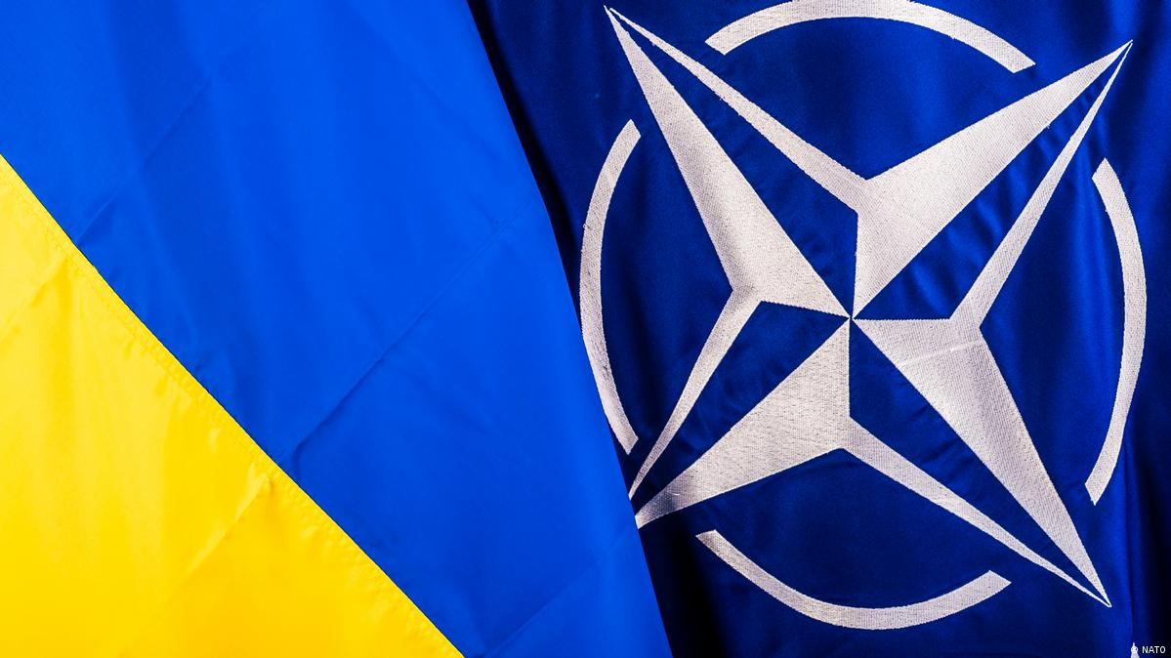
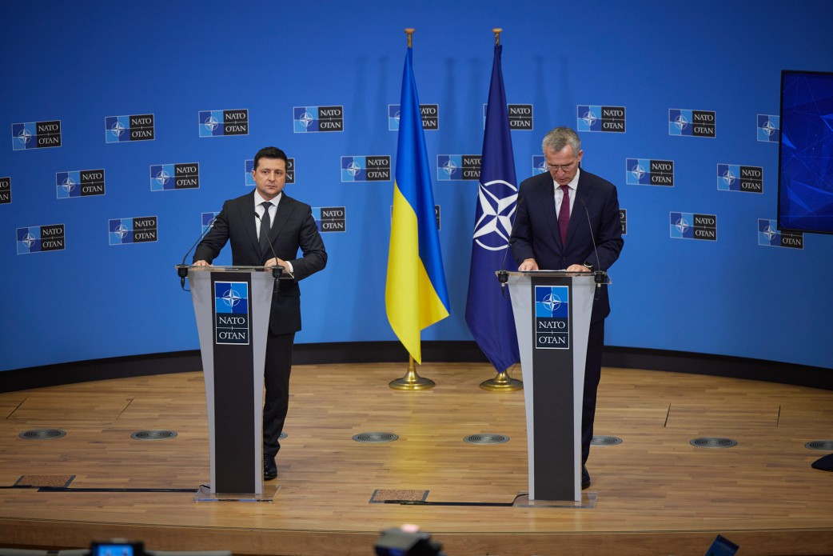
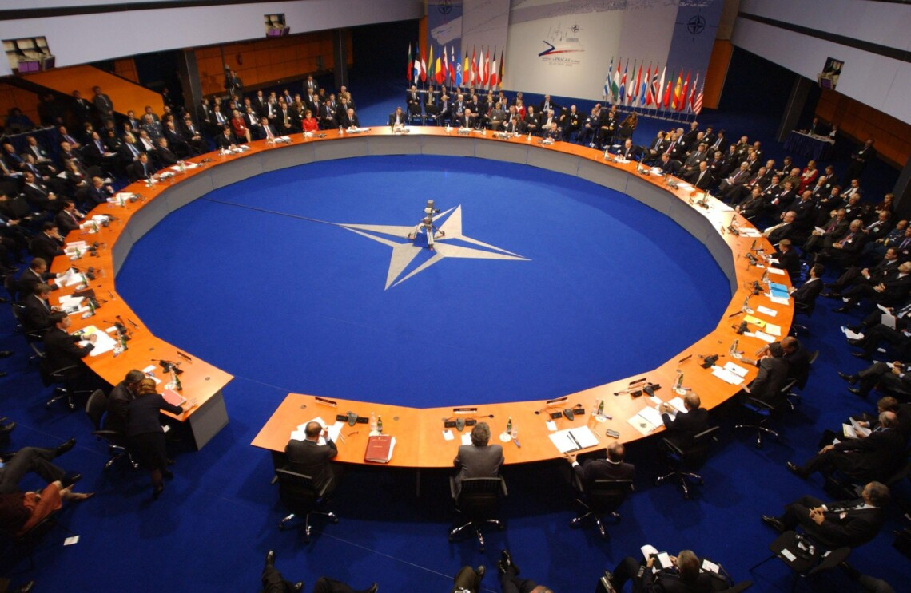
ФОРМАТИ ВІДНОСИН УКРАЇНИ З НАТО ТА СТРУКТУРАМИ ЄВРОПЕЙСЬКОЇ СИСТЕМИ КОЛЕКТИВНОЇ БЕЗПЕКИ
можно купить
НАТО (від англ. North Atlantic Treaty Organization) – міжнародна організація, військово-політичний союз держав Північної Америки і Європи, які об’єднали свої зусилля з метою створення колективної оборони і збереження миру та безпеки.
Відповідно до договору про створення НАТО, збройний напад на одного або на кількох членів цієї організації розглядатиметься як напад на всіх членів. У разі здійснення такого нападу кожна з країн-членів НАТО надасть допомогу, включаючи і збройну, тій країні або країнам, які зазнали нападу. Такі серйозні гарантії безпеки, територіальної цілісності, недоторканності кордонів та державного суверенітету не дає жодна з наявних на сьогодні колективних систем безпеки, тому Україна взяла курс на набуття членства в цьому союзі.

Slide 15
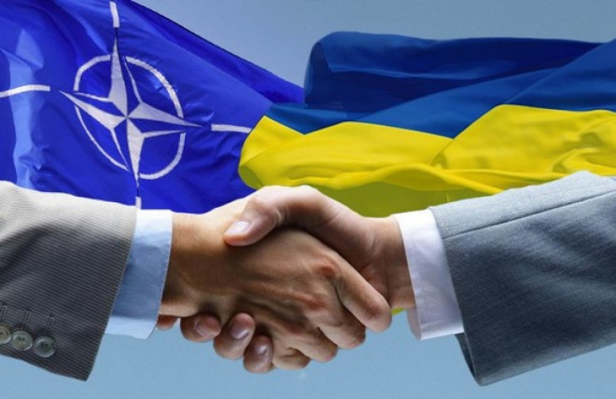
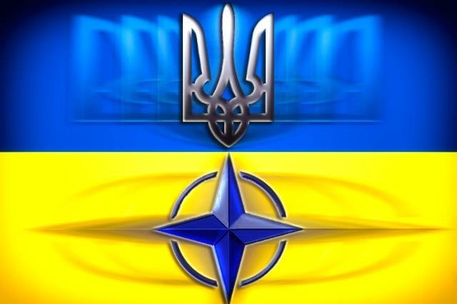
ФОРМАТИ ВІДНОСИН УКРАЇНИ З НАТО ТА СТРУКТУРАМИ ЄВРОПЕЙСЬКОЇ СИСТЕМИ КОЛЕКТИВНОЇ БЕЗПЕКИ
можно купить
Основоположними документами, що визначають відносини між Україною та НАТО на сучасному етапі, є Хартія про особливе партнерство між Україною та Організацією Північноатлантичного договору (09.07.1997 р.) та Декларація про доповнення Хартії про особливе партнерство (21.08.2009 р.).
Важливим системним документом розвитку співробітництва з НАТО і важливим інструментом здійснення реформ в Україні за підтримки Альянсу є Річні національні програми (РНП) співробітництва Україна – НАТО, які розробляються з 2009 р. Президент України затверджує РНП та підготовлений урядом План заходів щодо її виконання. Програма та План містять 5 розділів: політичні та економічні питання, оборонні й військові питання, ресурсні питання, питання безпеки та правові питання.

Slide 16
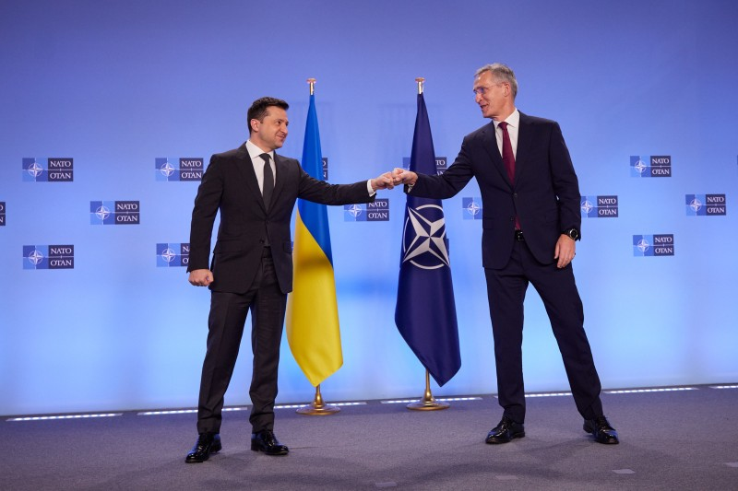
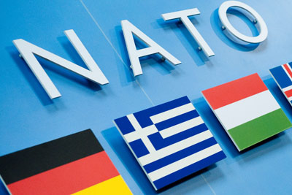
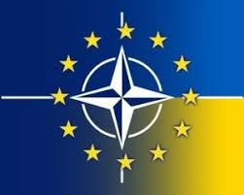
ФОРМАТИ ВІДНОСИН УКРАЇНИ З НАТО ТА СТРУКТУРАМИ ЄВРОПЕЙСЬКОЇ СИСТЕМИ КОЛЕКТИВНОЇ БЕЗПЕКИ
можно купить
23 грудня 2014 р. Верховна Рада України ухвалила рішення про відмову України від позаблокового статусу, який виявився неефективним у контексті убезпечення держави від зовнішньої агресії та тиску. Цього дня були внесені відповідні зміни в Закони України «Про основи національної безпеки України» та «Про засади внутрішньої і зовнішньої політики». Відповідно до цих змін відновлено курс на інтеграцію України з НАТО.
Незважаючи на те що Україна поки не є членом НАТО, вона активно співпрацює із цією організацією. Наша країна є єдиною країною-партнером НАТО, що бере участь у всіх основних поточних миротворчих місіях під її проводом, наприклад в Афганістані та Косові. Від НАТО та її держав-членів в Україну надходить матеріально-технічна, дорадча та тренувальна допомога, яка вкрай потрібна для забезпечення безпеки й оборони нашої держави.

Slide 17
ФОРМАТИ ВІДНОСИН УКРАЇНИ З НАТО ТА СТРУКТУРАМИ ЄВРОПЕЙСЬКОЇ СИСТЕМИ КОЛЕКТИВНОЇ БЕЗПЕКИ
можно купить
Україна та НАТО в подальшому розвиватимуть такі напрями співпраці:
Реформування сектору безпеки та оборони України у військовій і військово-технічній сферах;
співпраця у військово-технічній галузі; співпраця у сферах науки та захисту довкілля;
співпраця в подоланні загроз невоєнного характеру.

Slide 18
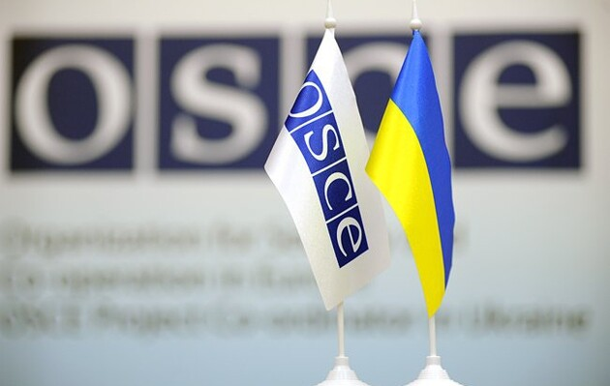
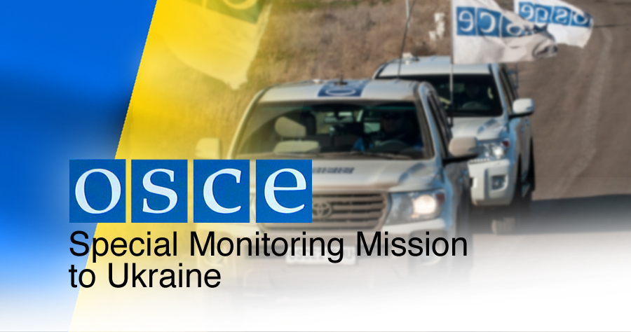
ФОРМАТИ ВІДНОСИН УКРАЇНИ З НАТО ТА СТРУКТУРАМИ ЄВРОПЕЙСЬКОЇ СИСТЕМИ КОЛЕКТИВНОЇ БЕЗПЕКИ
можно купить
Україна є учасницею Організації з безпеки і співробітництва в Європі (ОБСЄ) з 30 січня 1992 р.
ОБСЄ є найбільшою регіональною організацією, яка об’єднує 57 держав Європи, Центральної Азії та Північної Америки для розвитку політичного діалогу та співробітництва у сфері безпеки. Регіон відповідальності Організації охоплює Європу, Далекий Схід, Центральну Азію та Північну Америку.
До основних напрямів діяльності Організації належать питання, що стосуються безпеки, співробітництва в галузі економіки, науки, технологій та довкілля, а також у гуманітарній та інших сферах (права людини, інформація, культура, освіта).
Україна в ОБСЄ приділяє також особливу увагу питанням розвитку співробітництва між державами-учасницями у сфері захисту навколишнього середовища, протидії торгівлі людьми, просуванню терпимості й недискримінації, утвердженню свободи слова, проблемам національних меншин у міждержавних відносинах.

Slide 19
ПЕРСПЕКТИВИ ВСТУПУ УКРАЇНИ В НАТО
можно купить
В установчому документі НАТО проголошується, що кожна європейська держава, яка здатна розвивати принципи цього Договору і сприяти безпеці в Північноатлантичному регіоні, може бути запрошена до приєднання до НАТО. Україна на рівні законів закріпила своє прагнення набуття членства в НАТО.
Країна, яка бажає стати членом альянсу, зокрема, повинна: .
розв’язувати міжнародні суперечки мирним шляхом;
демонструвати відданість принципам верховенства права та прав людини;
утримуватися від загрози силою чи застосування сили;
робити необхідний організаційний, економічний і військовий внесок у діяльність НАТО, у тому числі шляхом участі в місіях НАТО.
розв’язувати мирним шляхом міжетнічні конфлікти і зовнішні територіальні суперечки, спірні питання внутрішньої юрисдикції, відповідно до принципів ОБСЄ;
встановлювати належний демократичний та громадський контроль над своїми збройними силами;
надавати інформацію про стан економіки та бюджету країни;

Slide 20
Дякую за увагу!

